Slide 1
Актуальные вопросы реализации единой концепции учебно-методического комплекса по истории России в практике учителя
Ольга Григорьевна Зелова, старший преподаватель КДОНЦиМП

Slide 2
От стандарта к стандарту
стандарт
Программа
УМК
?

Slide 3
Нормативные документы
Федеральный государственный образовательный стандарт основного общего образования // http://минобрнауки.рф/%D0%B4%D
Концепция нового учебно-методического комплекса по Отечественной истории: http://www.apkpro.ru/doc/Концепция%20нового%20УМК%20по%
Примерная основная образовательная программа основного общего образования: http://fgosreestr.ru

Slide 4
К названию предмета
Записываем в журнал:
Всеобщая история, История России (на двух отдельных страницах)

Slide 5
учебно-методический комплекс для реализации линейно-концентрической модели
При выборе учебно-методического комплекса по истории необходимо опираться на Приказ Министерства образования и науки Российской Федерации от 8 июня 2015 г. № 576 «О внесении изменений в федеральный перечень учебников, рекомендуемых к использованию при реализации имеющих государственную аккредитацию образовательных программ начального общего, основного общего, среднего общего образования, утвержденный приказом Министерства образования и науки Российской Федерации от 3 1 марта 2014 г. № 253» http://www.apkpro.ru/doc/

Slide 6
учебно-методический комплекс для реализации линейно-концентрической модели
учебники издательств
«Просвещение», «Русское слово», «Дрофа – Вентана-граф», прошедших экспертизу на соответствие требованиям историко-культурного стандарта.

Slide 7
учебно-методический комплекс для реализации линейно-концентрической модели
При переходе в VI-VII классах на линейную модель материал учебников, закупленных до вступления в силу вышеуказанного приказа, может быть использован с учетом принятой синхронизации в примерной программе основного общего образования. В соответствии с приказом Министерства образования и науки Российской Федерации №38 от 26.01.2016 г. организации, осуществляющие образовательную деятельность по основным общеобразовательным программам, вправе в течение пяти лет использовать в образовательной деятельности учебники, приобретенные до вступления в силу выше указанного приказа и удаленные из федерального перечня на его основании.

Slide 8
учебно-методический комплекс для реализации линейно-концентрической модели
АО «Издательство «Просвещение» подготовило к выпуску новые линии УМК, получившие положительные заключения экспертных организаций:
— по курсу «Всеобщая история»: УМК для 5—10 классов общеобразовательных организаций А. А. Вигасина — О. С. Сороко-Цюпы из серии «Сферы»
— по предмету «Россия в мире»: учебное пособие А. А. Данилова, Л. Г. Косулиной, М. Ю. Брандта, М. М. Горинова «Россия в мире. 10—11 классы. Базовый уровень. В 2 частях» под редакцией академика РАН А. В. Торкунова;
— по предмету «История»: учебное пособие Н. С. Борисова, А. А. Левандовского «История. 11 класс. Углублённый уровень. В 2 частях» под редакцией академика РАН С. П. Карпова.
Новые линии по всеобщей истории созданы с целью синхронизации курсов всеобщей и отечественной истории. Предлагаемые учебные пособия полностью соответствуют действующим Примерным основным образовательным программам

Slide 9
Переход на линейно-концентрическую модель
класс | Всеобщая история | История России
5 класс | ИСТОРИЯ ДРЕВНЕГО МИРА | Народы и государства на территории нашей страны в древности . 1 час
6 класс | ИСТОРИЯ СРЕДНИХ ВЕКОВ. VI-XV вв. | ОТ ДРЕВНЕЙ РУСИ К РОССИЙСКОМУ ГОСУДАРСТВУ. VIII –XV вв. Региональный компонент
7 класс | ИСТОРИЯ НОВОГО ВРЕМЕНИ. XVI-XVII вв. От абсолютизма к парламентаризму. Первые буржуазные революции | РОССИЯ В XVI – XVII ВЕКАХ: ОТ ВЕЛИКОГО КНЯЖЕСТВА К ЦАРСТВУ Региональный компонент
8 класс | ИСТОРИЯ НОВОГО ВРЕМЕНИ. XVIIIв. | РОССИЯ В КОНЦЕ XVII - XVIII ВЕКАХ: ОТ ЦАРСТВА К ИМПЕРИИ
9 класс | ИСТОРИЯ НОВОГО ВРЕМЕНИ. XIX в. Мир к началу XX в. | IV. РОССИЙСКАЯ ИМПЕРИЯ В XIX – НАЧАЛЕ XX ВВ. Региональный компонент

Slide 10
Переход с концентрической модели на линейно-концентрическую
Письмо Министерство образования и науки Российской Федерации департамента государственной политики в сфере общего образования от 7 декабря 2016 года N 08-2655
Министерство образования Красноярского края от 28 декабря 2016г. «O npoxoждении ГИА по образовательным программам основного общего образования по истории»

Slide 11
Переход с концентрической модели на линейно-концентрическую
В целях обеспечения поэтапного перехода на линейный принцип преподавания истории России, заложенный в Концепции, представляется целесообразным осуществлять указанный переход в 2015 г. начиная с 6 класса (в 2016 г. - в 6 и 7 классах, в 2017 г. - в 6, 7 и 8 классах и т.д.).
Департамент полагает целесообразным осуществлять переход на контрольные измерительные материалы основного государственного экзамена по истории в соответствии с ФГОС не ранее 2019 года. ?

Slide 12
Региональный компонент
Законодательным собранием Красноярского края 20 декабря 2005 г. был принят Закон Красноярского края «Об установлении краевого (национально-регионального) компонента государственных образовательных стандартов общего образования в Красноярском крае» № 17-4256. (действующий)

Slide 13
Реализация регионального компонента
Примерная основная образовательная программа основного общего образования предусматривает следующие возможности реализации регионального компонента:
Включение регионального компонента в рабочие программы предметов. Региональной тематике могут посвящаться как запланированный урок, так и его фрагмент. В содержании предметов можно выделить ключевые явления, процессы, которые могут изучаться как на уровне России, так и региона.
Введение регионального компонента в формате учебных предметов возможно только за счет той части учебный плана программы, которая формируется участниками образовательных отношений в форме элективного курса.
Реализация регионального компонента через проведение мероприятий, проектов в рамках программы воспитания и социализации обучающихся.

Slide 14
Реализация регионального компонента
Для реализации регионального компонента возможно использование изданий рекомендованных краевым экспертным советом и получивших гриф «допущено»:
Примерная программа учебного предмета НРК «История Красноярского края», 5-9 класс, авторы: Молодцова И. В., Зелова О. Г., Лисина С. А., Петрова Н. А.
«Красноярье: пять веков истории» часть 1, часть 2, пособие для учителя, авторы: Дроздов Н. И., Артемьев Е. В., Безруких В. А., Быконя Г. Ф., Федорова В. И.
«Сибирское краеведение. Хозяйство, быт, традиции, культура старожилов Енисейской губернии ХIХ - начала ХХ вв.», пособие для учителя, автор: Андюсев Б. Е.
Рассказы по истории родного края, 5 класс, методическое пособие для учителя, авторы: О. Г. Зелова, И. А. Журавлев.
История Красноярского края, методическое пособие для учителя, 5 -6 классы, авторы: И. В. Молодцова, А. В. Рыбалко, Н. А. Петрова, О. В. Моховикова.

Slide 15
Реализация регионального компонента
рекомендуем использование материала, разработанного в рамках реализации мероприятий федеральной целевой программы развития образования на 2016-2020 гг. Эти методические материалы включают в себя учебные тексты, словарные статьи, иллюстрации, исторические карты, статистику. Ресурс: «Дистанционное обучение Красноярья» http://dl.kipk.ru

Slide 16
Рабочая программа учителя
Приказами Минобрнауки России от 31.12.2015 г. были установлены новые требования к рабочим программе.
Рабочие программы учебных предметов, курсов должны содержать:
1) планируемые результаты освоения учебного предмета, курса;
2) содержание учебного предмета, курса;
3) тематическое планирование с указанием количества часов, отводимых на освоение каждой темы.

Slide 17
«Россия в конце XVII - XVIII веках: от Царства к Империи»
эпоха новой истории
Характерной чертой этой эпохи в России стала модернизация страны: развитие светской культуры, науки, создание промышленности, активизация товарооборота, укрепления государственности и повышения эффективности управления в новых исторических условиях, формирование сильной современной армии и военного флота для обеспечения национальной безопасности и решения важнейших внешнеполитических задач.

Slide 18
«Россия в конце XVII - XVIII веках: от Царства к Империи»
Начало модернизации было положено в эпоху Петра I. Реформы были продолжены и преемниками Петра.
Происходило расширение прав дворянства как господствующего сословия, что неизбежно вело к усилению крепостного гнета.
Расцвет фаворитизма, обострение борьбы за власть аристократических группировок способствовало нестабильности политической системы, что привело к серии так называемых дворцовых переворотов.

Slide 19
«Россия в конце XVII - XVIII веках: от Царства к Империи»
Деятельность Екатерины II сопоставима по масштабам и значению с реформами Петра Великого.
Основные принципы внутренней политики Павла I. Укрепление абсолютизма через отказ от принципов «просвещенного абсолютизма» и усиление бюрократического и полицейского характера государства.

Slide 20
«Россия в конце XVII - XVIII веках: от Царства к Империи»
Активное участие России в общеевропейских событиях.
Россия решила исторические задачи – собрала почти всё наследие Киевской Руси и получила выход к Чёрному морю.
Внешняя политика России второй половины XVIII в., ее основные задачи. Н.И.Панин и А.А.Безбородко.
Даты/события: 1686–1700 – война с Османской империей

Slide 21
«Россия в конце XVII - XVIII веках: от Царства к Империи»
Культурное пространство Российской империи в XVIII в.
Влияние идей Просвещения в российской общественной мысли, публицистике и литературе.
Усиление внимания к жизни и культуре русского народа и историческому прошлому России к концу столетия.
Культура и быт российских сословий

Slide 22
Культурное пространство Российской империи в XVIII в.
Изучение страны – главная задача российской науки.
Воспитание «новой породы» людей.
Регулярный характер застройки.
Переход к классицизму, создание архитектурных ассамблей.
Расцвет жанра парадного портрета.
Неоценимый вклад в развитие российской культуры выходцев из стран зарубежной Европы.

Slide 23
«Россия в конце XVII - XVIII веках: от Царства к Империи»
Народы России в XVIII в.
Управление национальными окраинами. Башкирские восстания. Политика по отношению к исламу. Освоение Новороссии и Поволжья. Немецкие переселенцы. Формирование черты оседлости.
Понятия и термины: Духовные управления (мусульманские).
Персоналии: Батырша (предводитель башкирского восстания).
Даты/события: 1788 - Указ об учреждении «Духовного собрания магометанского закона»

Slide 24
«Россия в конце XVII - XVIII веках: от Царства к Империи»
Митрополит Стефа́н (в миру Симеон Иванович Яворский; в унии Станислав; 1658, Явор, Русское воеводство, Речь Посполитая — 27 ноября (8 декабря) 1722^{[1]}, Москва, Российская империя) — епископРусской православной церкви; с 7 апреля 1700 года митрополит Рязанский и Муромский; с 16 декабря 1701 года экзарх (блюститель патриаршего престола) — в годы, предшествовавшие упразднениюпатриаршества при Петре I. С 22 октября 1721 года Президент Духовной коллегии (Святейшего Правительствующего Синода).
Выступал с осуждением протестантских воззрений и тенденций в Русской Церкви, насаждавшихся Петром I и Феофаном Прокоповичем.

Slide 25
«Россия в конце XVII - XVIII веках: от Царства к Империи»
Семён Ива́нович Челю́скин (около 1700 г. в уездном городе Белёве Тульской губернии — ноябрь 1766 г.) — русский полярный мореплаватель.
В 1733—1743 годах участвовал в Великой Северной экспедиции. В 1735—1736 годах был штурманом на дубель-шлюпке «Якутск» в экспедиции В. В. Прончищева. В сентябре 1736 года из-за болезни и смерти Прончищева принял командование кораблём и вывел его из залива Фаддея к устью реки Оленёк. В декабре 1736 года санным путём вместе с геодезистом Чекиным вернулся в Якутск. В 1738—1739 году, после ремонта «Якутска», принял участие в экспедиции Х. П. Лаптева. В 1741— 1742 годах исследовал западное побережье полуострова Таймыр, устья рек Хатанги, Пясины и Енисея, открыл самое северное место континентальной Евразии, которое позже было названо в его честь мысом Челюскин.

Slide 26
Дистанционное обучение Красноярья:
http://moodle.kipk.ru
Notes:
26

Slide 27
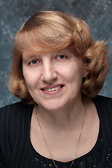
КОНТАКТЫ
ЗЕЛОВА Ольга Григорьевна
E-mail: zelova@kipk.ru
Телефон: +7 902 928 76 45
Notes:
27

Slide 28
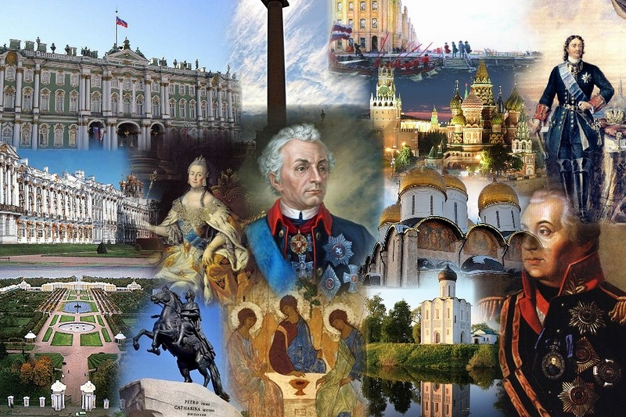
ВОПРОСЫ?
Notes:
28

